Slide 1
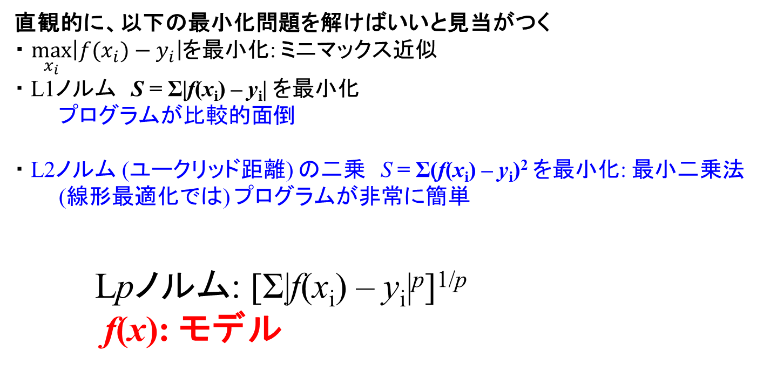
回帰は最小化問題: 最小二乗法
問題: あるデータの組 (x₁, y₁), ・・・ (x_{n}, y_{n}) が理論式 f(x) = a + bx に
従うことがわかっている。未知変数 a と b を求めよ。
ただし、データ (y_{i}) には誤差 ε_{I} が含まれている: y_{i} = f(x_{i}) + ε_{i}
直観的に、以下の最小化問題を解けばいいと見当がつく
・ $\max_{x_{i}}\left|f(x_{i})−y_{i}\right|$を最小化: ミニマックス近似
・ L1ノルム S = Σ|f(x_{i}) – y_{i}| を最小化
プログラムが比較的面倒
・ L2ノルム (ユークリッド距離) の二乗 S = Σ(f(x_{i}) – y_{i})² を最小化: 最小二乗法
(線形最適化では) プログラムが非常に簡単
Lpノルム: [Σ|f(x_{i}) – y_{i}|^{p}]^{1/p}
f(x): モデル

Slide 2
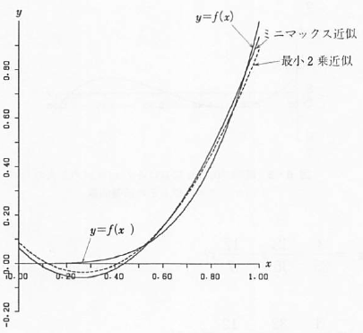
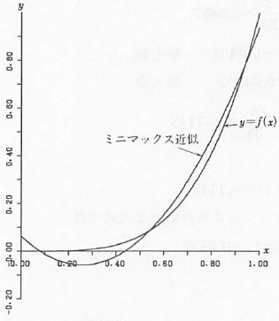
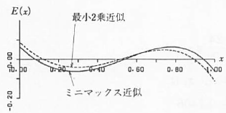
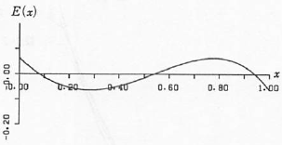

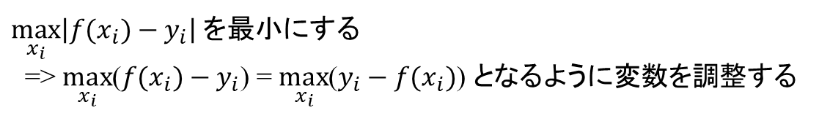
ミニマックス近似:多項式
$\max_{x_{i}}\left|f(x_{i})−y_{i}\right|$ を最小にする
=> $\max_{x_{i}}$($f(x_{i})−y_{i}$) = $\max_{x_{i}}$($y_{i}−f(x_{i})$) となるように変数を調整する
入門 数値計算

Slide 3
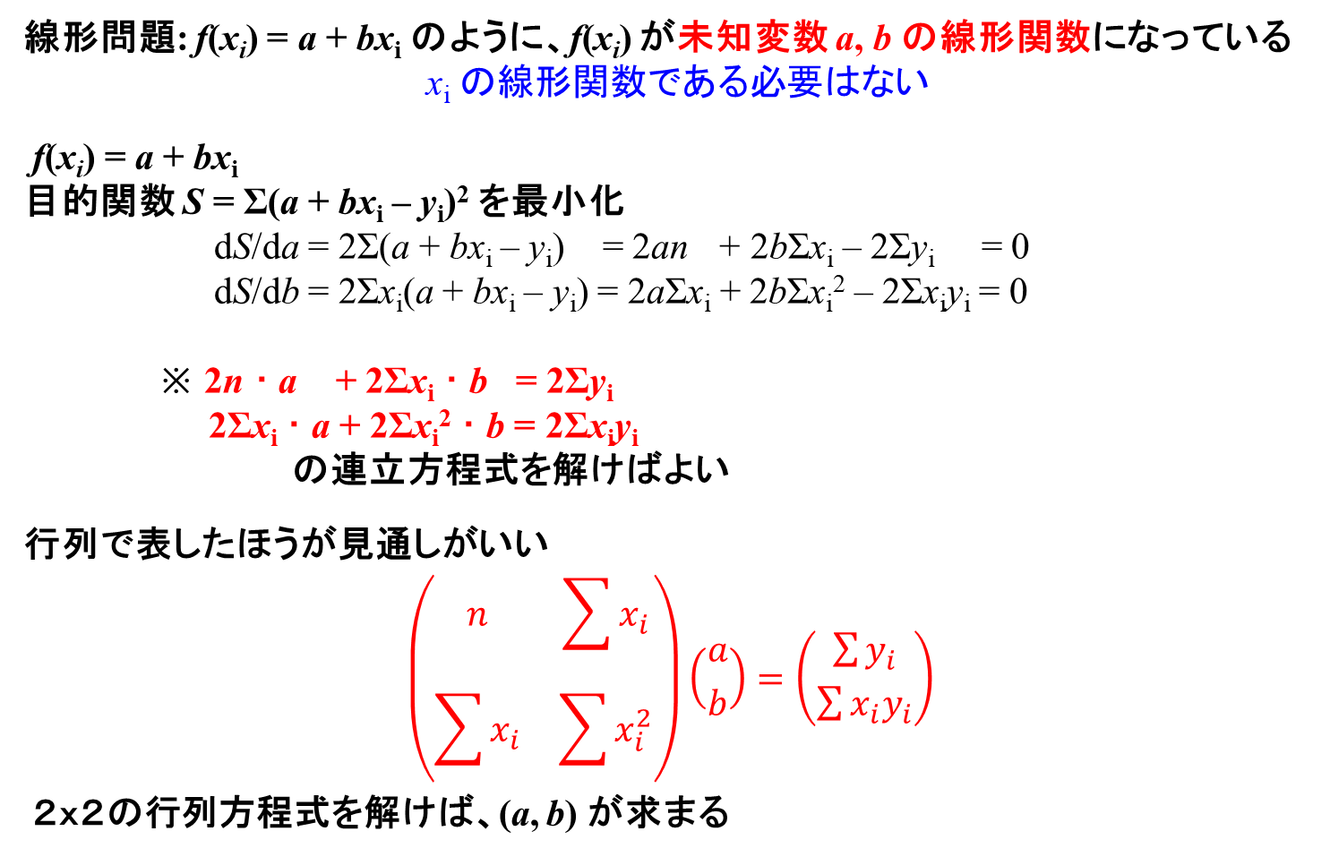
線形最小二乗法 (線形回帰)
線形問題: f(x_{i}) = a + bx_{i} のように、f(x_{i}) が未知変数 a, b の線形関数になっている
x_{i} の線形関数である必要はない
f(x_{i}) = a + bx_{i}
目的関数 S = Σ(a + bx_{i} – y_{i})² を最小化
dS/da = 2Σ(a + bx_{i} – y_{i}) = 2an + 2bΣx_{i} – 2Σy_{i} = 0
dS/db = 2Σx_{i}(a + bx_{i} – y_{i}) = 2aΣx_{i} + 2bΣx_{i}² – 2Σx_{i}y_{i} = 0
※ 2n ･ a + 2Σx_{i} ･ b = 2Σy_{i}
2Σx_{i} ･ a + 2Σx_{i}² ･ b = 2Σx_{i}y_{i}
の連立方程式を解けばよい
行列で表したほうが見通しがいい
$$\left(\begin{matrix}n & \sum{x_{i}} \\ \sum{x_{i}} & \sum{x_{i}^{2}}\end{matrix}\right)\left({a \atop b}\right)=\left({\sum{y_{i}} \atop \sum{x_{i}y_{i}}}\right)$$
２ｘ２の行列方程式を解けば、(a, b) が求まる

Slide 4
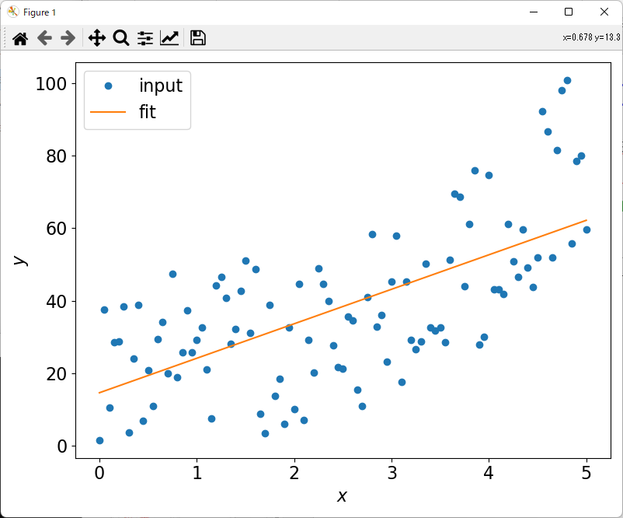
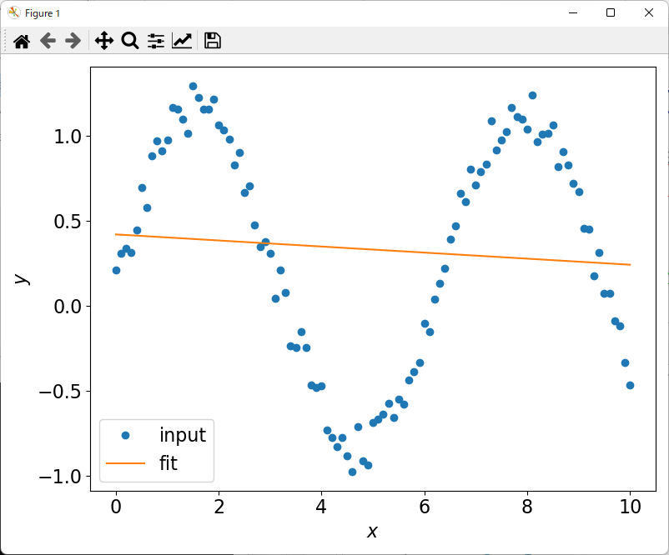
Program: lsq-line.py
場所: [tkProg]\tkprog_tutorial\regression
Usage: python lsq-line.py input_path
python lsq-line.py random-poly.xlsx
python lsq-line.py random-sin.xlsx

Slide 5
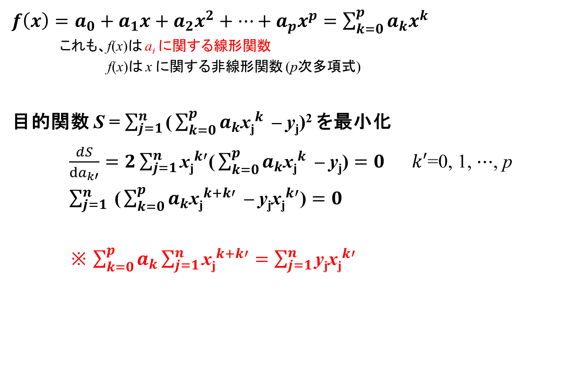
線形最小二乗法: 多項式
$f\left(x\right)=a_{0}+a_{1}x+a_{2}x^{2}+⋯+a_{p}x^{p}=\sum_{k=0}^{p}{a_{k}x^{k}}$
これも、f(x)は a_{i} に関する線形関数
f(x)は x に関する非線形関数 (p次多項式)
目的関数 S = $\sum_{j=1}^{n}{\text{(}\sum_{k=0}^{p}{a_{k}{\text{x}\text{j}}^{k}} \text{– }\text{y}\text{j}\text{)}\text{2}}$ を最小化
$\frac{dS}{da_{k′}}=2\sum_{j=1}^{n}{{\text{x}\text{j}}^{k′}\text{(}\sum_{k=0}^{p}{a_{k}{\text{x}\text{j}}^{k}} \text{– }\text{y}\text{j}\text{)}=0}$ $k′$=0, 1, $⋯$, p
$\sum_{j=1}^{n}{ \text{(}\sum_{k=0}^{p}{a_{k}{\text{x}\text{j}}^{k+k′}} \text{– }\text{y}\text{j}{\text{x}\text{j}}^{k′}\text{)}=0}$
※ $\sum_{k=0}^{p}{a_{k}\sum_{j=1}^{n}{{\text{x}\text{j}}^{k+k′}}}=\sum_{j=1}^{n}{\text{y}\text{j}{\text{x}\text{j}}^{k′}}$

Slide 6
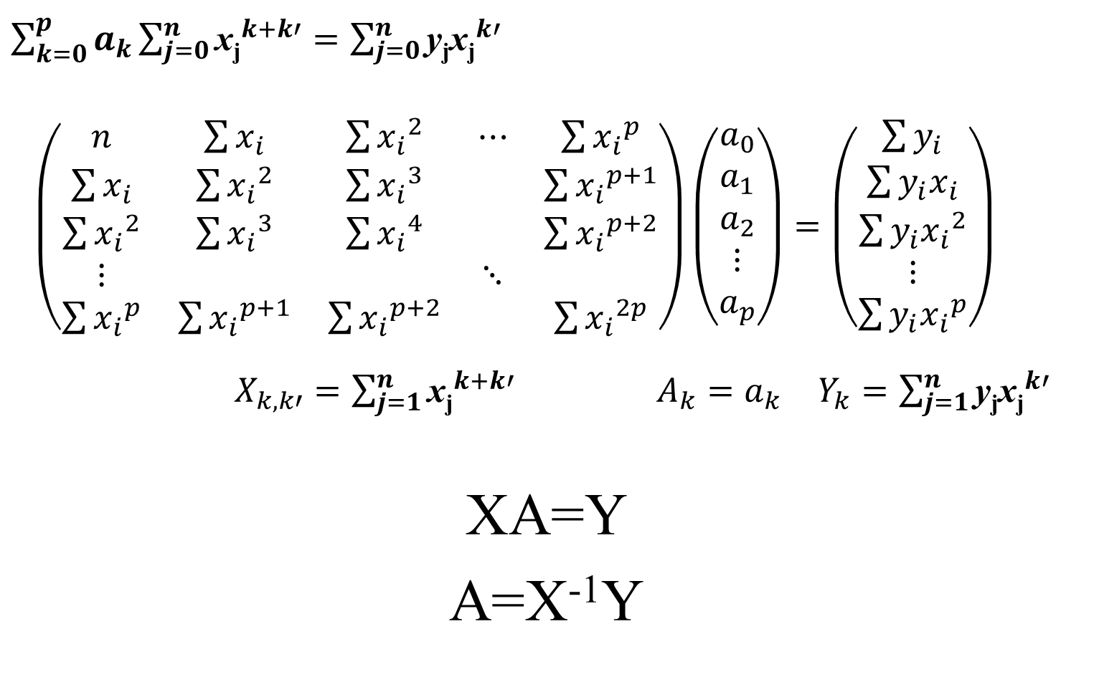
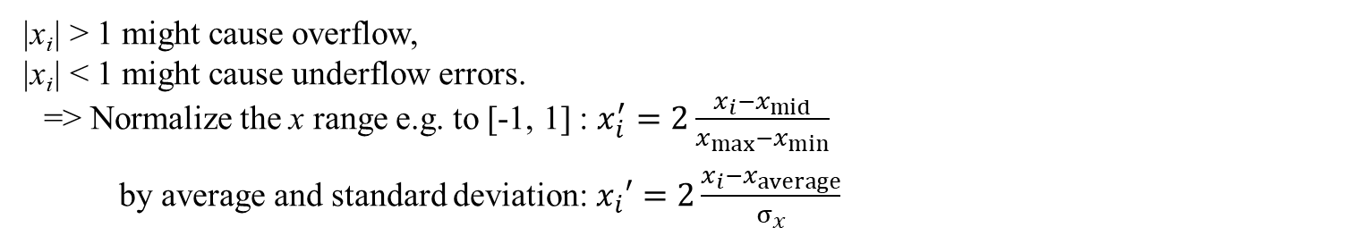
線形最小二乗法: 多項式
$\sum_{k=0}^{p}{a_{k}\sum_{j=0}^{n}{{\text{x}\text{j}}^{k+k′}}}=\sum_{j=0}^{n}{\text{y}\text{j}{\text{x}\text{j}}^{k′}}$
$\left(\begin{matrix}n & \sum{x_{i}} & \sum{{x_{i}}^{2}} & ⋯ & \sum{{x_{i}}^{p}} \\ \sum{x_{i}} & \sum{{x_{i}}^{2}} & \sum{{x_{i}}^{3}} & & \sum{{x_{i}}^{p+1}} \\ \sum{{x_{i}}^{2}} & \sum{{x_{i}}^{3}} & \sum{{x_{i}}^{4}} & & \sum{{x_{i}}^{p+2}} \\ ⋮ & & & ⋱ & \\ \sum{{x_{i}}^{p}} & \sum{{x_{i}}^{p+1}} & \sum{{x_{i}}^{p+2}} & & \sum{{x_{i}}^{2p}}\end{matrix}\right)\left(\begin{matrix}a_{0} \\ a_{1} \\ a_{2} \\ ⋮ \\ a_{p}\end{matrix}\right)=\left(\begin{matrix}\sum{y_{i}} \\ \sum{y_{i}x_{i}} \\ \sum{y_{i}{x_{i}}^{2}} \\ ⋮ \\ \sum{y_{i}{x_{i}}^{p}}\end{matrix}\right)$
$X_{k,k′}=\sum_{j=1}^{n}{{\text{x}\text{j}}^{k+k′}}$ $A_{k}=a_{k}$ $Y_{k}=\sum_{j=1}^{n}{\text{y}\text{j}{\text{x}\text{j}}^{k′}}$
XA=Y
A=X⁻¹Y
|x_{i}| > 1 might cause overflow,
|x_{i}| < 1 might cause underflow errors.
=> Normalize the x range e.g. to [-1, 1] : $x_{i}^{′}=2\frac{x_{i}−x_{mid}}{x_{max}−x_{min}}$
by average and standard deviation: $x_{i}′=2\frac{x_{i}−x_{average}}{σ_{x}}$

Slide 7
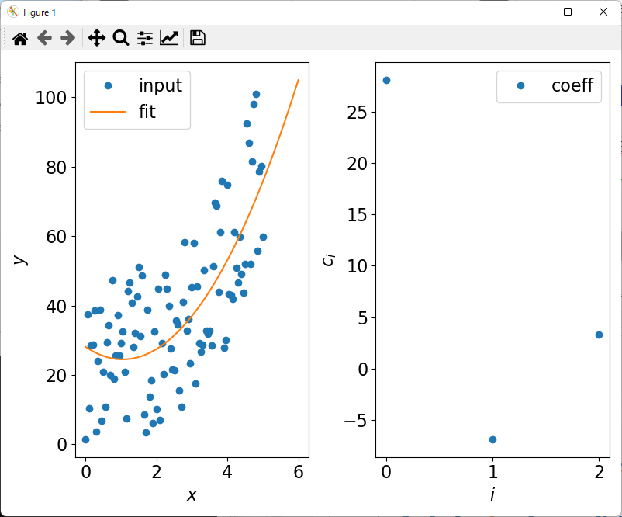
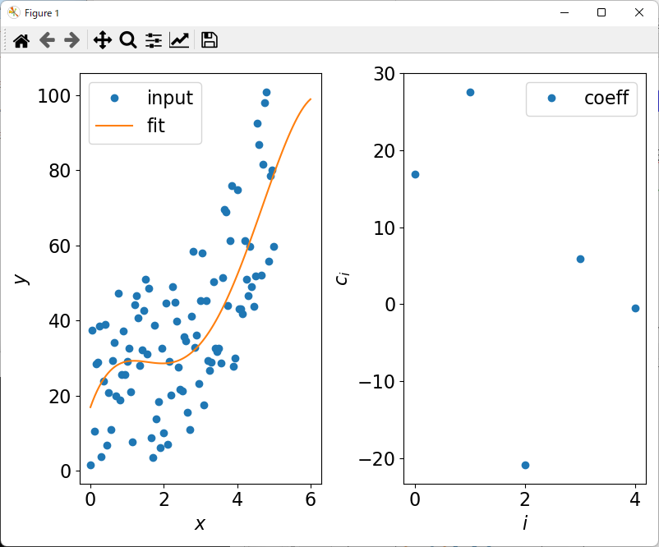
Program: lsq-polynomial.py
場所: [tkProg]\tkprog_tutorial\regression
Usage: python lsq-polynomial.py input_path norder
python lsq-polynomial.py random-poly.xlsx 2
python lsq-polynomial.py random-poly.xlsx 4

Slide 8
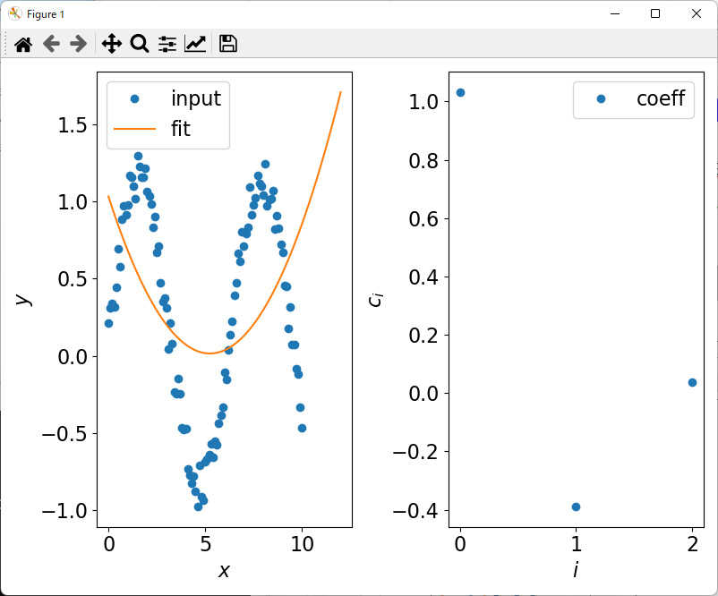
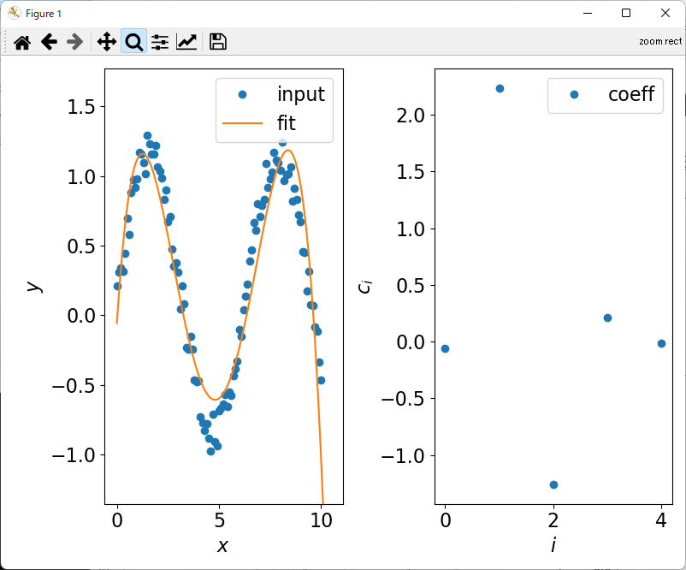
Program: lsq-polynomial.py
場所: [tkProg]\tkprog_tutorial\regression
Usage: python lsq-polynomial.py input_path norder
python lsq-polynomial.py random-sin.xlsx 2
python lsq-polynomial.py random-sin.xlsx 4

Slide 9
Program: numpy-polyfit.py
場所: [tkProg]\tkprog_tutorial\regression
Usage: python numpy-polyfit.py input_path norder
基本的に lsq-polynoimial.py と同じ。
numpy.polyfit() を使っているので、ＬＳＱ部分は以下のように簡単になる
# 入力データ x, y から norder次の多項式で回帰した係数を ci に受け取りる
ci = np.polyfit(x, y, norder)
# numpy.poly1d に 係数リスト ci と、計算する x のリストを渡して、
# フィッティングした y の値のリストを受け取る
ycal = np.poly1d(ci)(x)

Slide 10
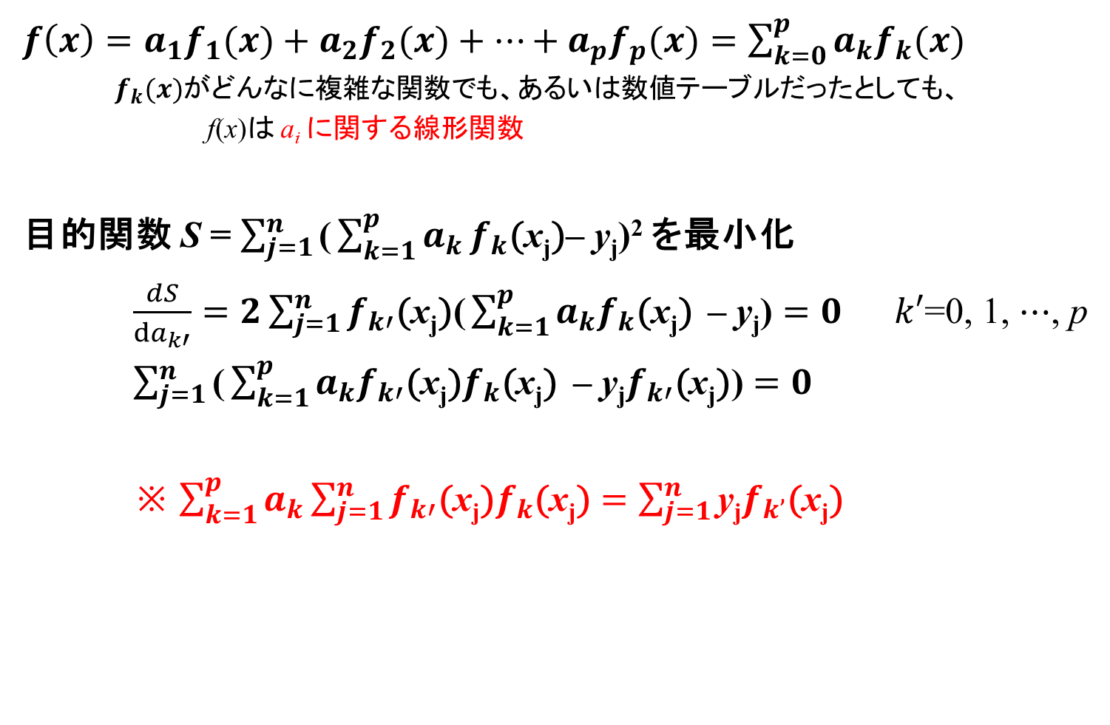
線形最小二乗法: 任意の関数
$f\left(x\right)=a_{1}f_{1}(x)+a_{2}f_{2}(x)+⋯+a_{p}f_{p}(x)=\sum_{k=0}^{p}{a_{k}f_{k}(x) }$
$f_{k}(x)$がどんなに複雑な関数でも、あるいは数値テーブルだったとしても、
f(x)は a_{i} に関する線形関数
目的関数 S = $\sum_{j=1}^{n}{\text{(}\sum_{k=1}^{p}{a_{k}}f_{k}\text{(}\text{x}\text{j}\text{)}\text{– }\text{y}\text{j}\text{)}\text{2}}$ を最小化
$\frac{dS}{da_{k′}}=2\sum_{j=1}^{n}{f_{k′}\text{(}\text{x}\text{j}\text{)}\text{(}\sum_{k=1}^{p}{a_{k}f_{k}\text{(}\text{x}\text{j}\text{)}} \text{– }\text{y}\text{j}\text{)}=0}$ $k′$=0, 1, $⋯$, p
$\sum_{j=1}^{n}{\text{(}\sum_{k=1}^{p}{a_{k}f_{k′}\text{(}\text{x}\text{j}\text{)}f_{k}\text{(}\text{x}\text{j}\text{)}} \text{– }\text{y}\text{j}f_{k′}\text{(}\text{x}\text{j}\text{)}\text{)}=0}$
※ $\sum_{k=1}^{p}{a_{k}\sum_{j=1}^{n}{f_{k′}\text{(}\text{x}\text{j}\text{)}f_{k}\text{(}\text{x}\text{j}\text{)}}}=\sum_{j=1}^{n}{\text{y}\text{j}f_{k’}\text{(}\text{x}\text{j}\text{)} }$

Slide 11
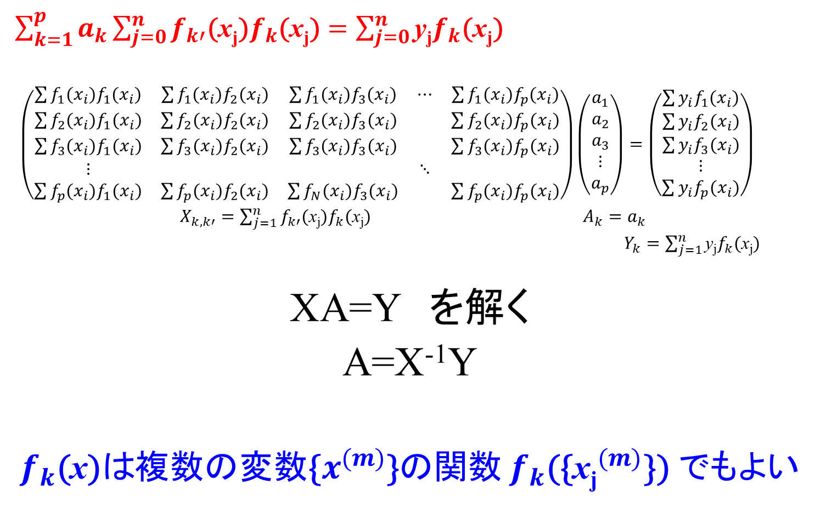
線形最小二乗法: 任意の関数
$\sum_{k=1}^{p}{a_{k}\sum_{j=0}^{n}{f_{k′}\text{(}\text{x}\text{j}\text{)}f_{k}\text{(}\text{x}\text{j}\text{)}}}=\sum_{j=0}^{n}{\text{y}\text{j}f_{k}\text{(}\text{x}\text{j}\text{)} }$
$\left(\begin{matrix}\sum{f_{1}(x_{i})f_{1}(x_{i})} & \sum{f_{1}(x_{i})f_{2}(x_{i})} & \sum{f_{1}(x_{i})f_{3}(x_{i})} & ⋯ & \sum{f_{1}(x_{i})f_{p}(x_{i})} \\ \sum{f_{2}(x_{i})f_{1}(x_{i})} & \sum{f_{2}(x_{i})f_{2}(x_{i})} & \sum{f_{2}(x_{i})f_{3}(x_{i})} & & \sum{f_{2}(x_{i})f_{p}(x_{i})} \\ \sum{f_{3}(x_{i})f_{1}(x_{i})} & \sum{f_{3}(x_{i})f_{2}(x_{i})} & \sum{f_{3}(x_{i})f_{3}(x_{i})} & & \sum{f_{3}(x_{i})f_{p}(x_{i})} \\ ⋮ & & & ⋱ & \\ \sum{f_{p}(x_{i})f_{1}(x_{i})} & \sum{f_{p}(x_{i})f_{2}(x_{i})} & \sum{f_{N}(x_{i})f_{3}(x_{i})} & & \sum{f_{p}(x_{i})f_{p}(x_{i})}\end{matrix}\right)\left(\begin{matrix}a_{1} \\ a_{2} \\ a_{3} \\ ⋮ \\ a_{p}\end{matrix}\right)=\left(\begin{matrix}\sum{y_{i}f_{1}(x_{i})} \\ \sum{y_{i}f_{2}(x_{i})} \\ \sum{y_{i}f_{3}(x_{i})} \\ ⋮ \\ \sum{y_{i}f_{p}(x_{i})}\end{matrix}\right)$
$X_{k,k′}=\sum_{j=1}^{n}{f_{k′}\text{(}\text{x}\text{j}\text{)}f_{k}\text{(}\text{x}\text{j}\text{)}}$ $A_{k}=a_{k}$
$Y_{k}=\sum_{j=1}^{n}{\text{y}\text{j}f_{k}\text{(}\text{x}\text{j}\text{)} }$
XA=Y を解く
A=X⁻¹Y
$f_{k}\text{(}\text{x}\text{)}は$複数の変数$\text{\{}x^{(m)}\text{\}}$の関数 $f_{k}\text{(}\text{\{}{\text{x}\text{j}}^{(m)}\text{\}}\text{)}$ でもよい

Slide 12
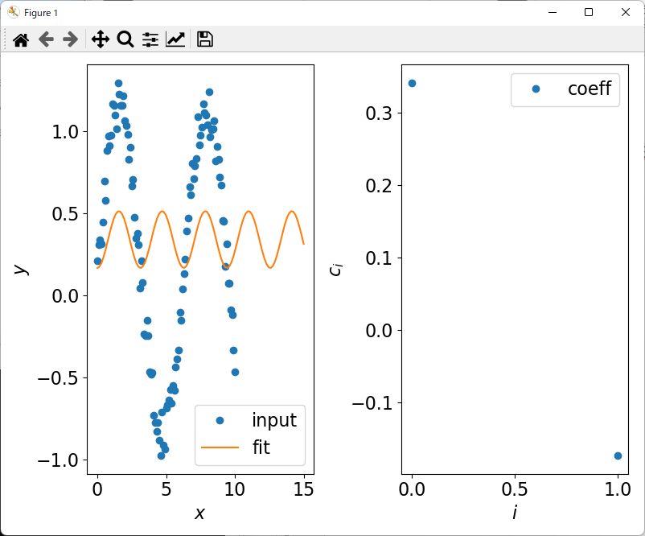
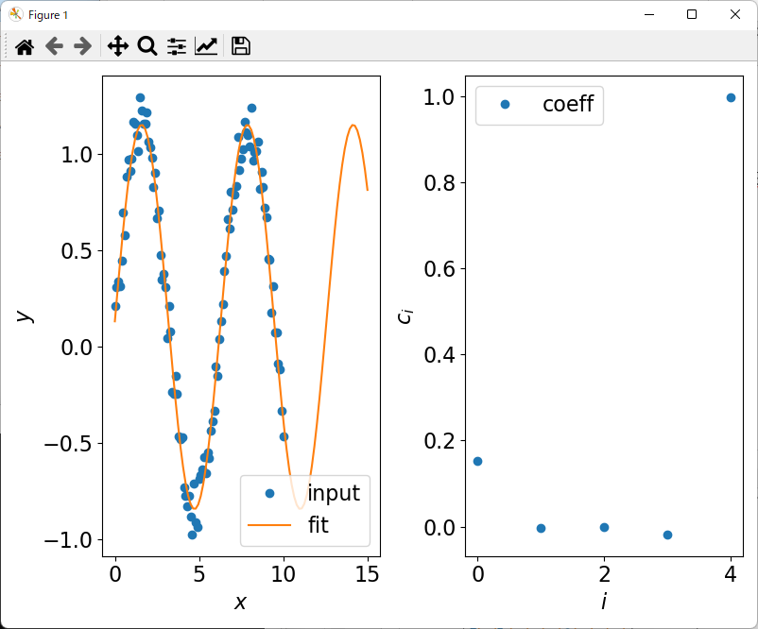
Program: lsq-general.py
場所: [tkProg]\tkprog_tutorial\regression
Usage: python lsq-general.py input_path nfunc
python lsq-general.py random-sin.xlsx 5
f(x) = 0.152 – 0.00252 cos(2x)
– 0.000347sin(2x) – 0.0177cos(x)
+ 0.997sin(x)
python lsq-general.py random-sin.xlsx 2
f(x) = 0.341 –0.173cos(2x)

Slide 13
線形回帰 その他の話題
最尤推定法
正規化、正則化

Slide 14
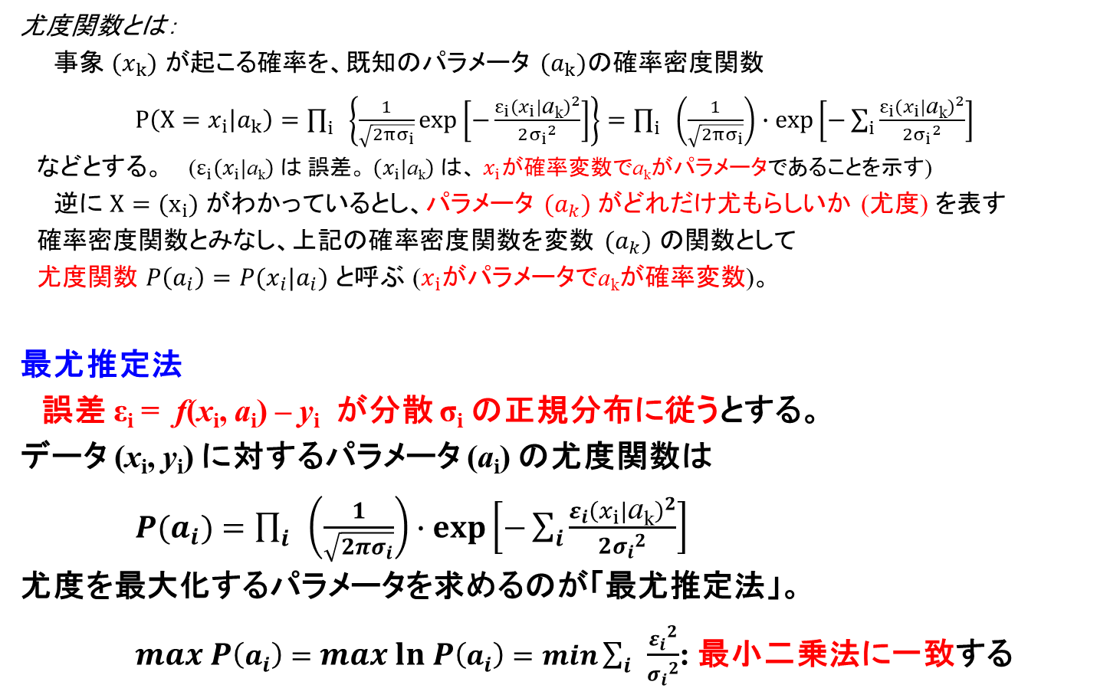
最小二乗法の統計学的基盤: 最尤推定法
尤度関数とは：
事象 $(x_{k})$ が起こる確率を、既知のパラメータ $(a_{k})$の確率密度関数
$P\left(X=x_{i} | a_{k}\right)=\prod_{i}{\left\{\frac{1}{\sqrt{2πσ_{i}}}exp\left[−\frac{{ε_{i}\left(x_{i}|\text{a}\text{k}\right)}^{2}}{2{σ_{i}}^{2}}\right]\right\}}=\prod_{i}{\left(\frac{1}{\sqrt{2πσ_{i}}}\right)∙exp\left[−\sum_{i}{\frac{{ε_{i}\left(x_{i}|\text{a}\text{k}\right)}^{2}}{2{σ_{i}}^{2}}}\right]}$
などとする。 ($ε_{i}\left(x_{i}|\text{a}\text{k}\right)$ は 誤差。 $\left(x_{i}|\text{a}\text{k}\right)$ は、 $x_{i}$が確率変数で$\text{a}\text{k}$がパラメータであることを示す)
逆に $X=(x_{i})$ がわかっているとし、パラメータ $(a_{k})$がどれだけ尤もらしいか (尤度) を表す
確率密度関数とみなし、上記の確率密度関数を変数 $(a_{k})$ の関数として
尤度関数 $P\left(a_{i}\right)=P(x_{i}|a_{i})$ と呼ぶ ($x_{i}$がパラメータで$\text{a}\text{k}$が確率変数)。
最尤推定法
誤差 ε_{i} = f(x_{i}, a_{i}) – y_{i} が分散 σ_{i} の正規分布に従うとする。
データ (x_{i}, y_{i}) に対するパラメータ (a_{i}) の尤度関数は
$P(a_{i})=\prod_{i}{\left(\frac{1}{\sqrt{2πσ_{i}}}\right)∙exp\left[−\sum_{i}{\frac{{ε_{i}\left(x_{i}|\text{a}\text{k}\right)}^{2}}{2{σ_{i}}^{2}}}\right]}$
尤度を最大化するパラメータを求めるのが「最尤推定法」。
$max P\left(a_{i}\right)=max ln P\left(a_{i}\right)=min\sum_{i}{\frac{{ε_{i}}^{2}}{{σ_{i}}^{2}}}$: 最小二乗法に一致する

Slide 15
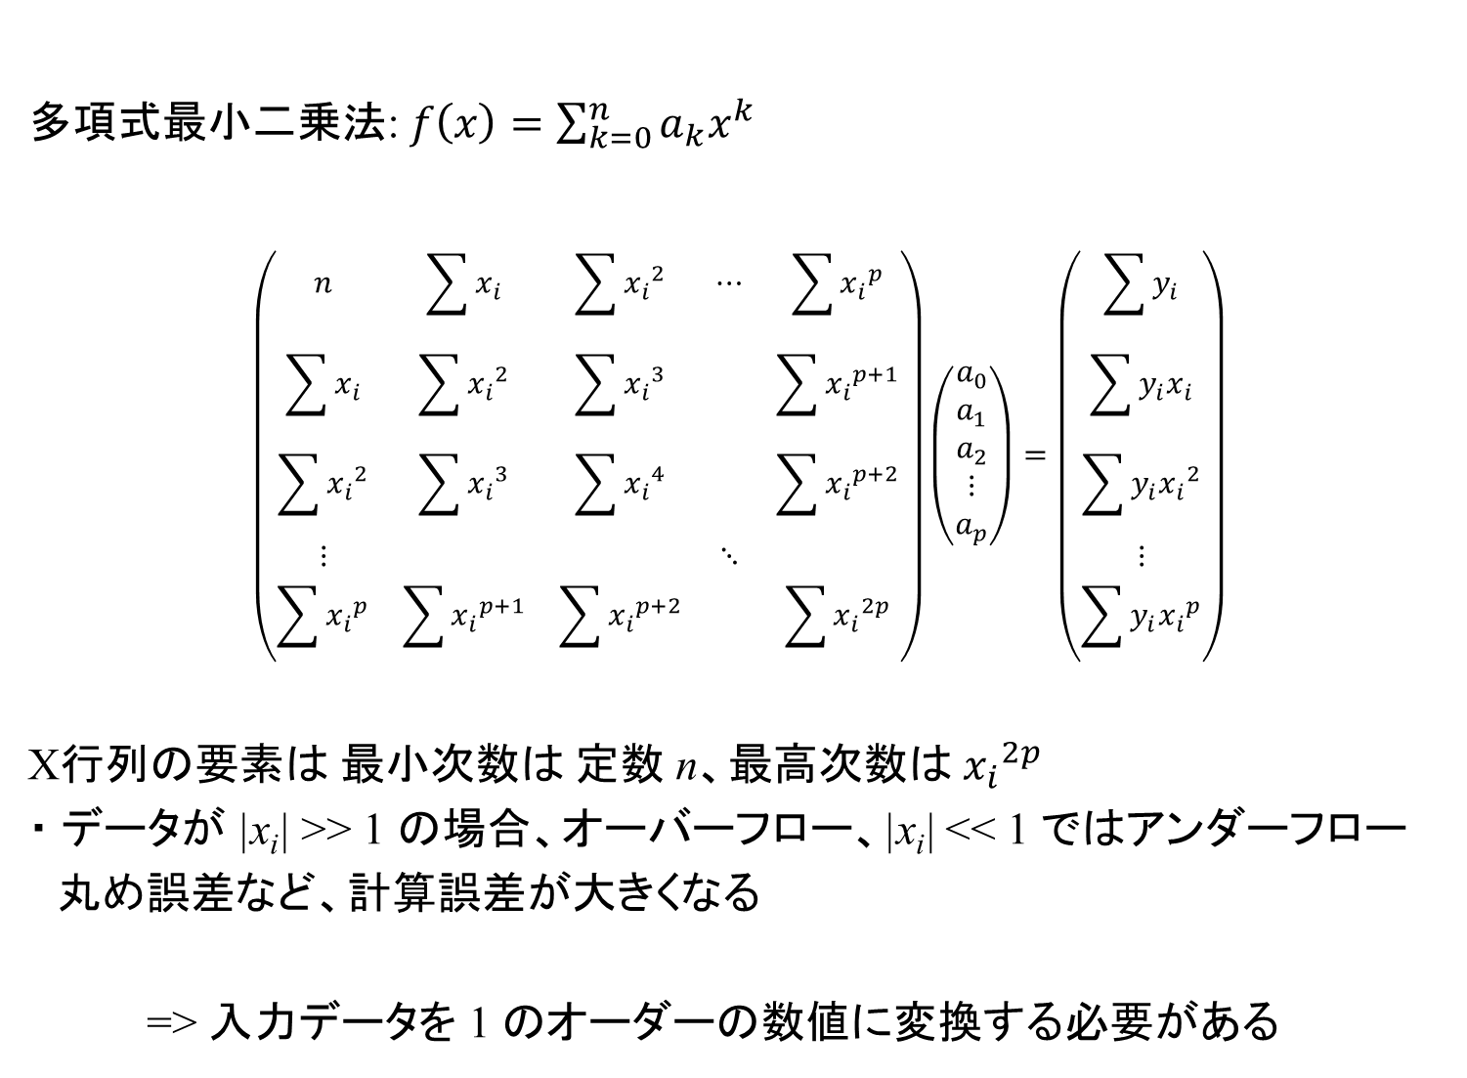
正規化の必要性
多項式最小二乗法: $f\left(x\right)=\sum_{k=0}^{n}{a_{k}x^{k}}$
$$\left(\begin{matrix}n & \sum{x_{i}} & \sum{{x_{i}}^{2}} & ⋯ & \sum{{x_{i}}^{p}} \\ \sum{x_{i}} & \sum{{x_{i}}^{2}} & \sum{{x_{i}}^{3}} & & \sum{{x_{i}}^{p+1}} \\ \sum{{x_{i}}^{2}} & \sum{{x_{i}}^{3}} & \sum{{x_{i}}^{4}} & & \sum{{x_{i}}^{p+2}} \\ ⋮ & & & ⋱ & \\ \sum{{x_{i}}^{p}} & \sum{{x_{i}}^{p+1}} & \sum{{x_{i}}^{p+2}} & & \sum{{x_{i}}^{2p}}\end{matrix}\right)\left(\begin{matrix}a_{0} \\ a_{1} \\ a_{2} \\ ⋮ \\ a_{p}\end{matrix}\right)=\left(\begin{matrix}\sum{y_{i}} \\ \sum{y_{i}x_{i}} \\ \sum{y_{i}{x_{i}}^{2}} \\ ⋮ \\ \sum{y_{i}{x_{i}}^{p}}\end{matrix}\right)$$
X行列の要素は 最小次数は 定数 n、最高次数は ${x_{i}}^{2p}$
・ データが |x_{i}| >> 1 の場合、オーバーフロー、|x_{i}| << 1 ではアンダーフロー
丸め誤差など、計算誤差が大きくなる
=> 入力データを 1 のオーダーの数値に変換する必要がある

Slide 16
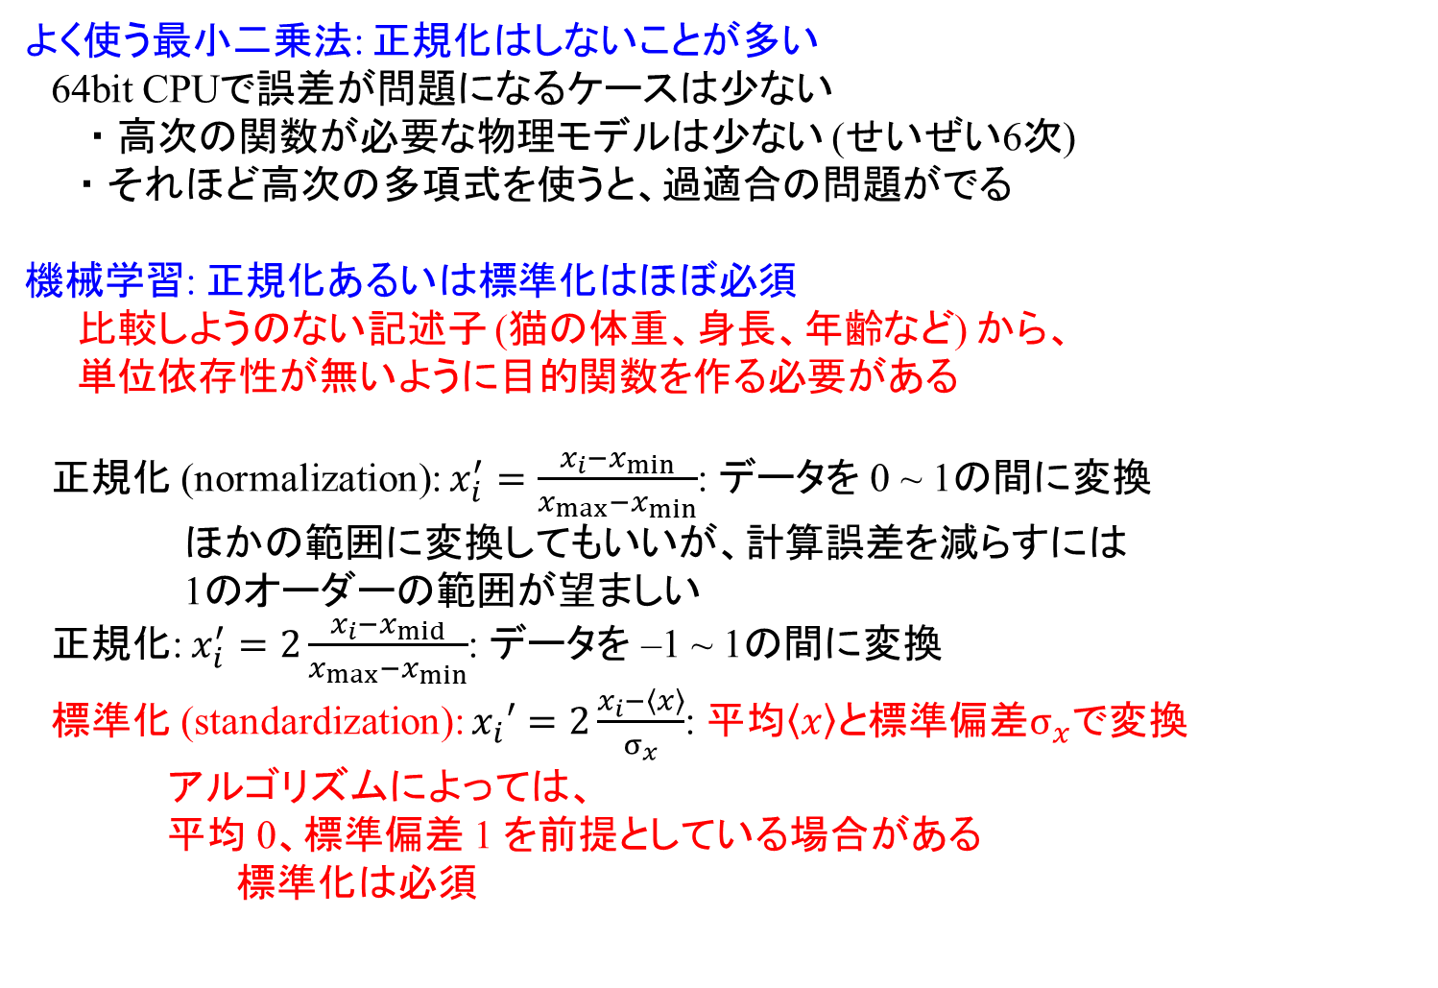
正規化の種類
よく使う最小二乗法: 正規化はしないことが多い
64bit CPUで誤差が問題になるケースは少ない
・ 高次の関数が必要な物理モデルは少ない (せいぜい6次)
・ それほど高次の多項式を使うと、過適合の問題がでる
機械学習: 正規化あるいは標準化はほぼ必須
比較しようのない記述子 (猫の体重、身長、年齢など) から、
単位依存性が無いように目的関数を作る必要がある
正規化 (normalization): $x_{i}^{′}=\frac{x_{i}−x_{min}}{x_{max}−x_{min}}$: データを 0 ~ 1の間に変換
ほかの範囲に変換してもいいが、計算誤差を減らすには
1のオーダーの範囲が望ましい
正規化: $x_{i}^{′}=2\frac{x_{i}−x_{mid}}{x_{max}−x_{min}}$: データを –1 ~ 1の間に変換
標準化 (standardization): $x_{i}′=2\frac{x_{i}−\left\langle x\right\rangle }{σ_{x}}$: 平均$\left\langle x\right\rangle$と標準偏差$σ_{x}$で変換
アルゴリズムによっては、
平均 0、標準偏差 1 を前提としている場合がある
標準化は必須

